Slide 1
令和６年６月24日版
令和６年度診療報酬改定に伴う 施設基準の届出等について（医科）
九州厚生局

Slide 2
施設基準の届出期日について
令和６年度診療報酬改定は、令和６年６月１日施行です。
令和６年６月１日から算定する場合の届出書の受付期間は、
令和６年５月２日（木曜日）から６月３日（月曜日）（必着）＊です。
※令和６年５月算定分までは令和４年度診療報酬改定に沿って行ってください。
※薬価改定は令和６年４月１日です。
提出方法については、原則、郵送又は宅配便での提出にご協力ください。
※届出書の受理日は、当局が受け付けた日になりますので、ご留意ください。
（発送した日や郵便の消印の日ではありません。)
※令和６年６月４日以降に受け付けたものについては、
７月以降の算定となりますので、余裕を持った発送をお願いします。
＊各月の末日までに届出を受理した場合は、翌月１日から当該届出に係る診療報酬を算定する。
また、月の最初の開庁日に届出を受理した場合には、当該月の１日から算定する。

Slide 3
施設基準の届出先
保険医療機関が所在する県を管轄する九州厚生局各県事務所（福岡県にあっては九州厚生局指導監査課）宛にご提出ください。
福岡県
佐賀県
長崎県
〒812-0011
福岡市博多区博多駅前3-2-8
住友生命博多ビル4F
九州厚生局指導監査課 宛
〒840-0801
佐賀市駅前中央3-3-20
佐賀第二合同庁舎7F
九州厚生局佐賀事務所 宛
〒850-0033
長崎市万才町7-1
ＴＢＭ長崎ビル12F
九州厚生局長崎事務所 宛
熊本県
大分県
宮崎県
〒862－0971
熊本市中央区大江3-1-53
熊本第二合同庁舎4F
九州厚生局熊本事務所 宛
〒870－0016
大分市新川町２－１－３６
大分合同庁舎１階
九州厚生局大分事務所 宛
〒880-0816
宮崎市江平東2-6-35 3F
九州厚生局宮崎事務所 宛
鹿児島県
沖縄県
〒890-0068
鹿児島市東郡元町4-1
鹿児島第二地方合同庁舎3F
九州厚生局鹿児島事務所 宛
〒900-0022
那覇市樋川1-15-15
那覇第一地方合同庁舎西棟2F
九州厚生局沖縄事務所 宛

Slide 4
施設基準の告示及び通知の確認について
施設基準の届出をする際は、必ず厚生労働省の告示及び通知をご覧いただき、基準に適合していることを確認した上で、届出書を提出してください。
基本診療料
（告示） 令和６年厚生労働省告示第５８号
基本診療料の施設基準等の一部を改正する告示
（通知） 令和６年３月５日 保医発０３０５第５号
基本診療料の施設基準等及びその届出に関する手続きの取扱いについて
特掲診療料
（告示） 令和６年厚生労働省告示第５９号
特掲診療料の施設基準等の一部を改正する件
（通知） 令和６年３月５日 保医発０３０５第６号
特掲診療料の施設基準等及びその届出に関する手続きの取扱いについて
留意事項
厚生労働省の告示及び通知が、令和６年３月５日付けで発出されていますが、今後も訂正通知や疑義解釈についての事務連絡などが随時発出されますので、
定期的に厚生労働省又は九州厚生局公式ホームページのご確認をお願いいたします。

Slide 5
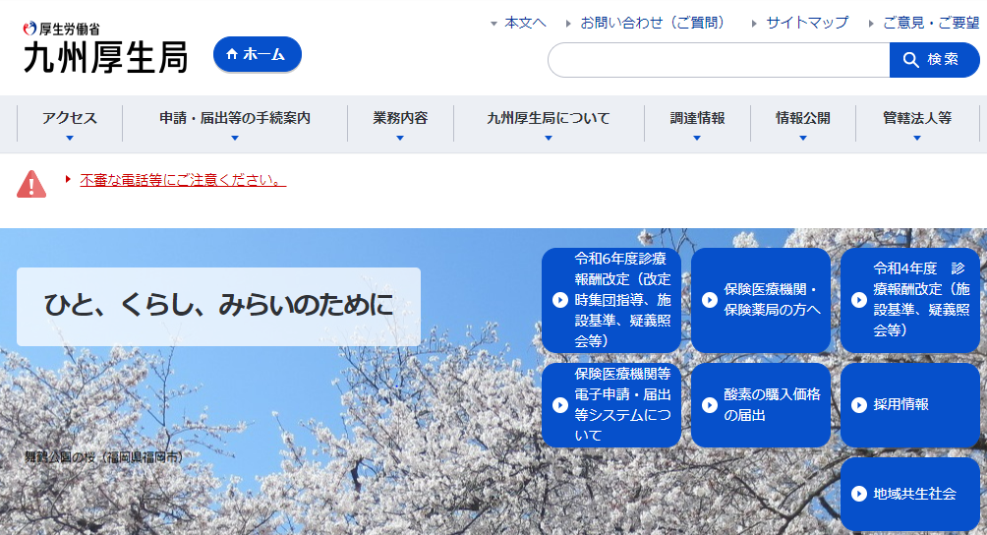
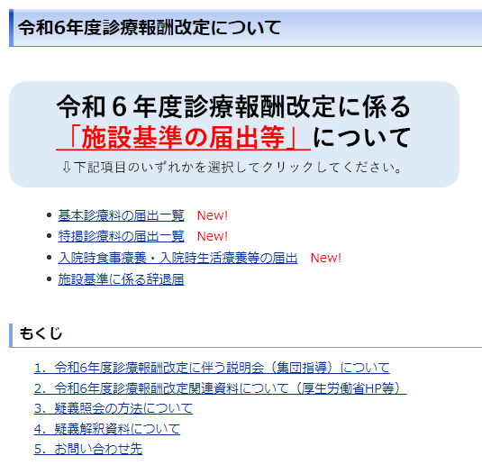
ホームページのご案内（１／２）
診療報酬改定の情報は、九州厚生局及び厚生労働省のホームページに掲載しております。
九州厚生局のホームページは、
「九州厚生局」で検索又はアドレス https://kouseikyoku.mhlw.go.jp/kyushu/ へアクセスしてください。
① トップページの「令和６年度診療報酬改定（施設基準、
疑義照会等）」 のバナーをクリックしてください。
② 施設基準の届出様式及び関係資料を掲載しております。
（それぞれクリックしてください。）

Slide 6
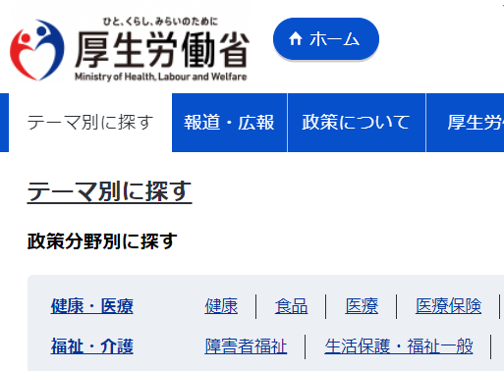
ホームページのご案内（２／２）
厚生労働省のホームページは、
「厚生労働省」で検索又はアドレス https://www.mhlw.go.jp/ へアクセスしてください。
② 「診療報酬関連情報」 をクリックしてください。
① トップページの左上「テーマ別に探す」欄を
展開し、「医療保険」をクリックしてください。
（中略）
③ 「令和６年度診療報酬改定」 をクリックしてください。
※「第３ 関係法令等」の項目に厚生労働省の告示等を掲載しております。

Slide 7
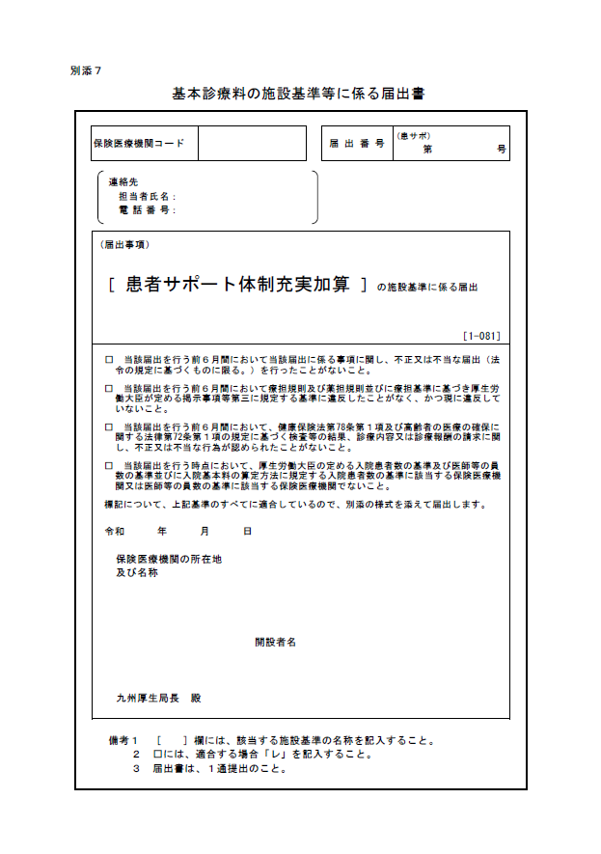
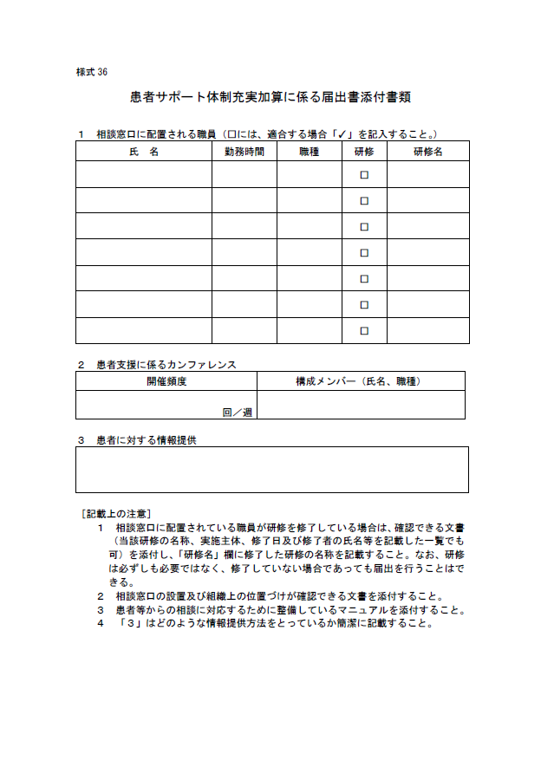
施設基準の届出に係る基本事項（１／２）
施設基準の提出時には、次の届出書等を作成し、１通を提出してください。
基本診療料届出書：「別添７」 又は「別添７の２」
特掲診療料届出書：「別添２」 又は「別添２の２」
○施設基準の届出における共通事項
１ 届出書（別添７、別添２）の場合
①届出書
②届出書の様式
③添付書類（通知及び届出書の様式で示されている添付書類）
①届出書 ＋ ②届出書の様式 ＋ ③添付書類
添付書類
提出した届出書等の写しは、必ず保管しておいてください。
２ 届出書（別添７の２、別添２の２）の場合
※別添７の２又は別添２の２を用いる場合、別添７又は別添２の届出書は不要です。
①届出書のみ 施設基準（例）：救急医療管理加算⇒別添７の２
糖尿病合併症管理料⇒別添２の２ ※施設基準（例）については、今後の訂正通知等を必ずご確認ください。

Slide 8
施設基準の届出に係る基本事項（２／２）
施設基準の届出における共通事項
届出書（別添７、別添７の２、別添２、別添２の２）を作成する際には、次の点に注意してください。
連絡先欄に「担当者氏名」、「電話番号」を記載してください。
施設基準の通則（４項目）に適合していること。（適合している場合は、✔点チェックが必要です。）
「日付」「保険医療機関の所在地及び名称」「開設者名」を正確に記載すること。
※「保険医療機関の名称」の記載漏れが多いので、特に注意してください。
開設者印は不要です。
届出書に記載する宛名は「九州厚生局長」となります。
※届出書は保険医療機関が所在する県を管轄する九州厚生局各県事務所
（福岡県にあっては九州厚生局指導監査課）宛にご提出ください。（P3参照）

Slide 9
施設基準の変更届の簡素化について
従事者等に変更があっても、施設基準を満たしている場合には「変更の届出」は不要です。
なお、次の事由については、届出の内容と異なった事情が生じた場合には、変更の届出が必要となります。
当該施設基準を満たさなくなった場合。（辞退届）
当該施設基準の届出区分が変更となった場合。
(例) 外来後発医薬品使用体制加算「１」→「２」 等
届け出ている医師に変更があった場合
［届出が必要な施設基準］
神経学的検査、画像診断管理加算１、２、３及び４、麻酔管理料（Ⅰ） 等
届け出ている機器に変更があった場合
［届出が必要な施設基準］
ＣＴ撮影及びＭＲＩ撮影 等

Slide 10
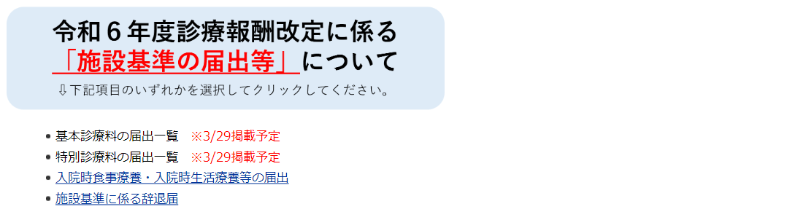
施設基準の届出様式
届出様式は九州厚生局公式ホームページからダウンロードしてください。
○届出様式等のダウンロード先のご案内
九州厚生局公式ホームページの「令和６年度診療報酬改定について」へアクセスしてください。（P5参照）
「基本診療料の届出一覧」又は「特掲診療料の届出一覧」から必要な届出様式をダウンロードしてください。
１
2

Slide 11
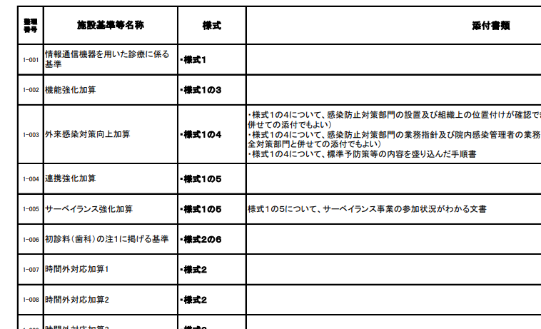
施設基準届出書の添付書類
九州厚生局公式ホームページの施設基準届出書の添付書類一覧より必要書類をご確認ください。
「添付書類一覧」は「基本診療料の届出一覧」及び「特掲診療料届出一覧」のページ上部に、Excel及びPDF形式で掲載しています。
（添付書類一覧のイメージ）
届出時に添付書類が必要な施設基準については、「備考」欄に「添付書類要確認」と記載しています。
（例）
※注
届出書の添付書類については、原則、通知及び様式で示されているもののみ添付ください。

Slide 12
診療報酬に関する質問の取扱いについて（１／３）
診療報酬の解釈に関する質問については、九州厚生局公式ホームページ上の「疑義照会送信フォーム」によりご照会ください。
疑義照会に係る添付資料がある場合やインターネット環境がない場合等、「疑義照会送信フォーム」がご利用いただけない場合は、引き続き疑義照会票によりご照会ください。
留意事項
「疑義照会送信フォーム」では添付ファイルの送信ができません。添付資料がある場合は、「疑義照会票」をご利用ください。
情報セキュリティの都合上、ファイルストレージサービスを利用し、そのURLを貼り付けることもお控えください。
「疑義照会送信フォーム」は送信側に送信履歴が残らないため、送信記録の保管を希望される場合は、送信前に表示される
「内容確認画面」をプリントアウト等し、保管ください。
連絡先及び担当者名を必ず記入してください。
質問前には、 訂正通知及び疑義解釈等をご確認ください。
改定時期は特に質問が多いため、回答に時間がかかることも想定されますので、あらかじめご了承ください。
九州厚生局公式ホームページ上の「お問い合わせ（ご質問）送信フォーム」（※疑義照会送信フォームとは異なります）では、
保険診療（指定・登録、施設基準、算定等）に関する質問は受け付けておりませんので、ご注意ください。

Slide 13
診療報酬に関する質問の取扱いについて（２／３）
疑義照会送信フォーム及び疑義照会票は九州厚生局公式ホームページに掲載しています。
○掲載ページのご案内
九州厚生局公式ホームページの「令和６年度診療報酬改定について」へアクセスしてください。（P5参照）
「３．疑義照会の方法について」の「疑義照会の方法について（疑義照会送信フォーム）」をクリックしてください。
1
2

Slide 14
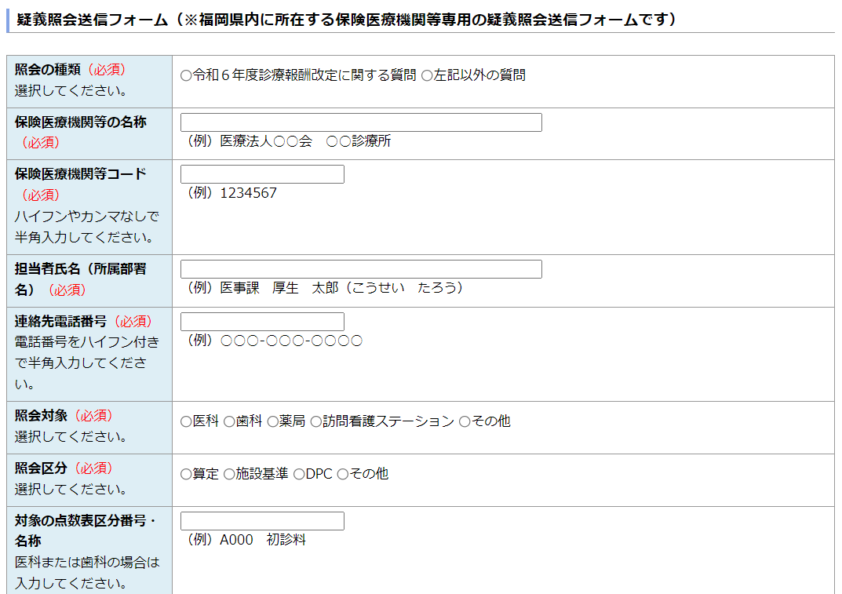
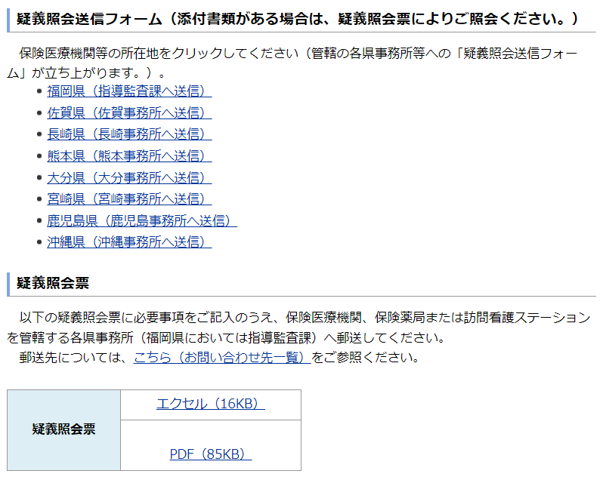
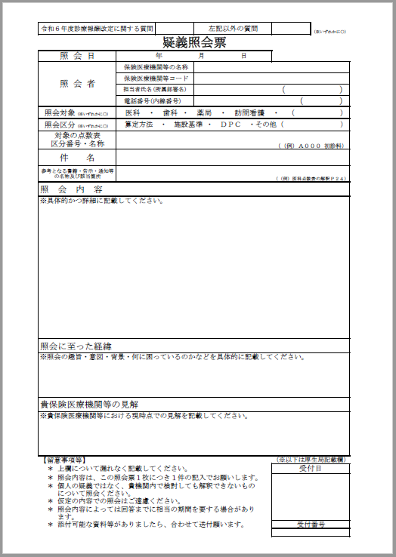
診療報酬に関する質問の取扱いについて（３／３）
3
「２．疑義照会の方法について」に記載の留意事項等をご確認のうえ、いずれかの照会方法にて送付ください。
＜疑義照会送信フォーム＞
＜疑義照会票＞

Slide 15
【参考】

Slide 16
（表１）新設された又は施設基準が創設されたことにより、 令和６年６月以降において当該点数を算定するに当たり届出が必要なもの
※表１、表２、表３及び表４については、訂正を行う場合がありますので今後の訂正通知等を必ずご確認ください。
基本診療料①
１ | 初診料の注14及び再診料の注18に規定する抗菌薬適正使用体制加算
２ | 初診料（医科）の注16に規定する医療ＤＸ推進体制整備加算
３ | 再診料の注10に規定する時間外対応加算２
４ | 再診料の注20及び外来診療料の注11に規定する看護師等遠隔診療補助加算
５ | 療養病棟入院基本料の注11に規定する経腸栄養管理加算
６ | 療養病棟入院基本料の注13に規定する看護補助体制充実加算１及び２
７ | 障害者施設等入院基本料の注10に規定する看護補助体制充実加算１及び２
８ | 急性期充実体制加算１及び２
９ | 急性期充実体制加算の注２に規定する小児・周産期・精神科充実体制加算
１０ | 診療録管理体制加算１
１１ | 急性期看護補助体制加算の注４に規定する看護補助体制充実加算１
１２ | 看護補助加算の注４に規定する看護補助体制充実加算１
１３ | 小児緩和ケア診療加算
１４ | リハビリテーション・栄養・口腔連携体制加算

Slide 17
（表１）新設された又は施設基準が創設されたことにより、 令和６年６月以降において当該点数を算定するに当たり届出が必要なもの
※表１、表２、表３及び表４については、訂正を行う場合がありますので今後の訂正通知等を必ずご確認ください。
基本診療料②
１５ | 感染対策向上加算の注５に規定する抗菌薬適正使用体制加算
１６ | バイオ後続品使用体制加算
１７ | 病棟薬剤業務実施加算の注２に規定する薬剤業務向上加算
１８ | 精神科入退院支援加算
１９ | 医療的ケア児（者）入院前支援加算
２０ | 医療的ケア児（者）入院前支援加算の注２に規定する情報通信機器を用いた入院前支援
２１ | 協力対象施設入所者入院加算
２２ | 特定集中治療室管理料５及び６
２３ | 特定集中治療室管理料の注７に規定する特定集中治療室遠隔支援加算
２４ | 新生児特定集中治療室重症児対応体制強化管理料
２５ | 地域包括医療病棟入院料
２６ | 地域包括医療病棟入院料の注３に規定する夜間看護体制特定日減算
２７ | 地域包括医療病棟入院料の注５に規定する看護補助体制加算（25対１看護補助体制加算（看護補助者５割以上）、25対１看護補助体制加算（看護補助者５割未満）、50対１看護補助体制加算及び75対１看護補助体制加算）
２８ | 地域包括医療病棟入院料の注６に規定する夜間看護補助体制加算（夜間30対１看護補助体制加算、夜間50対１看護補助体制加算及び夜間100対１看護補助体制加算）

Slide 18
（表１）新設された又は施設基準が創設されたことにより、 令和６年６月以降において当該点数を算定するに当たり届出が必要なもの
※表１、表２、表３及び表４については、訂正を行う場合がありますので今後の訂正通知等を必ずご確認ください。
基本診療料③
２９ | 地域包括医療病棟入院料の注７に規定する夜間看護体制加算
３０ | 地域包括医療病棟入院料の注８に規定する看護補助体制充実加算１、２及び３
３１ | 地域包括医療病棟入院料の注９に規定する看護職員夜間配置加算（看護職員夜間12対１配置加算１、看護職員夜間12対１配置加算２、看護職員夜間16対１配置加算１及び看護職員夜間16対１配置加算２）
３２ | 地域包括医療病棟入院料の注10に規定するリハビリテーション・栄養・口腔連携加算
３３ | 小児入院医療管理料の注２に規定する加算（保育士２名以上の場合）
３４ | 小児入院医療管理料の注４に規定する重症児受入体制加算２
３５ | 小児入院医療管理料の注９に規定する看護補助加算
３６ | 小児入院医療管理料の注10に規定する看護補助体制充実加算
３７ | 回復期リハビリテーション入院医療管理料
３８ | 地域包括ケア病棟入院料の注５に規定する看護補助体制充実加算１及び２
３９ | 児童・思春期精神科入院医療管理料の注３に規定する精神科養育支援体制加算
４０ | 精神科地域包括ケア病棟入院料

Slide 19
（表１）新設された又は施設基準が創設されたことにより、 令和６年６月以降において当該点数を算定するに当たり届出が必要なもの
※表１、表２、表３及び表４については、訂正を行う場合がありますので今後の訂正通知等を必ずご確認ください。
特掲診療料①
１ | がん性疼痛緩和指導管理料の注２に規定する難治性がん性疼痛緩和指導管理加算
２ | 慢性腎臓病透析予防指導管理料
３ | 外来腫瘍化学療法診療料３
４ | 外来腫瘍化学療法診療料の注９に規定するがん薬物療法体制充実加算
５ | プログラム医療機器等指導管理料
６ | 往診料の注９に規定する介護保険施設等連携往診加算
７ | 在宅患者訪問診療料（Ⅰ）の注13（在宅患者訪問診療料（Ⅱ）の注６の規定により準用する場合を含む。）、在宅がん医療総合診療料の注８に規定する在宅医療ＤＸ情報活用加算
８ | 在宅時医学総合管理料の注15（施設入居時等医学総合管理料の注５の規定により準用する場合を含む。）及び在宅がん医療総合診療料の注９に規定する在宅医療情報連携加算
９ | 救急患者連携搬送料
１０ | 在宅患者訪問看護・指導料の注17（同一建物居住者訪問看護・指導料の注６の規定により準用する場合を含む。）及び精神科訪問看護・指導料の注17に規定する訪問看護医療ＤＸ情報活用加算
１１ | 在宅患者訪問看護・指導料の注18（同一建物居住者訪問看護・指導料の注６の規定により準用する場合を含む。）に規定する遠隔死亡診断補助加算
１２ | 遺伝学的検査の注２に規定する施設基準
１３ | ウイルス・細菌核酸多項目同時検出（髄液）

Slide 20
（表１）新設された又は施設基準が創設されたことにより、 令和６年６月以降において当該点数を算定するに当たり届出が必要なもの
※表１、表２、表３及び表４については、訂正を行う場合がありますので今後の訂正通知等を必ずご確認ください。
特掲診療料②
１５ | 経頸静脈的肝生検
１６ | 画像診断管理加算３
１７ | ポジトロン断層撮影、ポジトロン断層・コンピューター断層複合撮影又はポジトロン断層 ・磁気共鳴コンピューター断層複合撮影（アミロイドＰＥＴイメージング剤を用いた場合に 限る。）に係る費用を算定するための施設基準
１８ | 通院・在宅精神療法の注10に規定する児童思春期支援指導加算
１９ | 通院・在宅精神療法の注11に規定する早期診療体制充実加算
２０ | 通院・在宅精神療法の注12に規定する情報通信機器を用いた精神療法の施設基準
２１ | ストーマ合併症加算
２２ | 骨悪性腫瘍、類骨骨腫及び四肢軟部腫瘍ラジオ波焼灼療法
２３ | 人工股関節置換術（手術支援装置を用いるもの）
２４ | 緊急穿頭血腫除去術
２５ | 脳血栓回収療法連携加算
２６ | 毛様体光凝固術（眼内内視鏡を用いるものに限る。）
２７ | 乳腺悪性腫瘍ラジオ波焼灼療法
２８ | 気管支バルブ留置術

Slide 21
（表１）新設された又は施設基準が創設されたことにより、 令和６年６月以降において当該点数を算定するに当たり届出が必要なもの
※表１、表２、表３及び表４については、訂正を行う場合がありますので今後の訂正通知等を必ずご確認ください。
特掲診療料③
２９ | 胸腔鏡下肺切除術（区域切除及び肺葉切除術又は１肺葉を超えるものに限る。）（内視鏡手術用支援機器を用いる場合）
３０ | 肺悪性腫瘍及び胸腔内軟部腫瘍ラジオ波焼灼療法
３１ | 胸腔鏡下弁置換術（内視鏡手術支援機器を用いる場合）
３２ | 胸腔鏡下心房中隔欠損閉鎖術
３３ | 骨盤内悪性腫瘍及び腹腔内軟部腫瘍ラジオ波焼灼療法
３４ | 腹腔鏡下膵中央切除術
３５ | 腎悪性腫瘍ラジオ波焼灼療法
３６ | 腹腔鏡下膀胱尿管逆流手術（膀胱外アプローチ）
３７ | 尿道狭窄グラフト再建術
３８ | 精巣温存手術
３９ | 女子外性器悪性腫瘍手術（女子外性器悪性腫瘍手術センチネルリンパ節生検加算を算定する場合に限る。）
４０ | 腹腔鏡下腟断端挙上術（内視鏡手術用支援機器を用いる場合）
４１ | 再製造単回使用医療機器使用加算

Slide 22
（表１）新設された又は施設基準が創設されたことにより、 令和６年６月以降において当該点数を算定するに当たり届出が必要なもの
※表１、表２、表３及び表４については、訂正を行う場合がありますので今後の訂正通知等を必ずご確認ください。
特掲診療料④
４２ | 看護職員処遇改善評価料（令和６年度診療報酬改定前の看護職員処遇改善評価料の届出を行っていた保険医療機関を除く。）
４３ | 外来・在宅ベースアップ評価料（Ⅰ）
４４ | 外来・在宅ベースアップ評価料（Ⅱ）
４５ | 入院ベースアップ評価料

Slide 23
（表２）施設基準の改正により、令和６年５月31日において現に当該点数を算定していた 保険医療機関であっても、令和６年６月以降において当該点数を算定するに当たり 届出の必要なもの
※表１、表２、表３及び表４については、訂正を行う場合がありますので今後の訂正通知等を必ずご確認ください。
※表２における経過措置期間については、令和６年３月31日時点で改正前の当該入院基本料等の届出を行っている保険医療機関についてのみ
適用されますのでご留意ください。
基本診療料①
１ | 外来感染対策向上加算（令和７年１月１日以降に引き続き算定する場合に限る。）
２ | 地域包括診療加算（令和６年10月１日以降に引き続き算定する場合に限る。）
３ | 一般病棟入院基本料（急性期一般入院料６、地域一般入院基本料及び特別入院基本料を除く。）（令和６年10月１日以降に引き続き算定する場合に限る。）
４ | 結核病棟入院基本料（７対１入院基本料に限る。）（令和６年10月１日以降に引き続き算定する場合に限る。）
５ | 特定機能病院入院基本料（一般病棟に限る。）（７対１入院基本料に限る。）（令和６年10月１日以降に引き続き算定する場合に限る。）
６ | 特定機能病院入院基本料の注５に掲げる看護必要度加算（令和６年10月１日以降に引き続き算定する場合に限る。）
７ | 専門病院入院基本料（７対１入院基本料に限る。）（令和６年10月１日以降に引き続き算定す る場合に限る。）
８ | 専門病院入院基本料の注３に掲げる看護必要度加算（令和６年10月１日以降に引き続き算定する場合に限る。）
９ | 精神病棟入院基本料（10対１入院基本料及び13対１入院基本料に限る。）（令和８年６月１日以降に引き続き算定する場合に限る。）
１０ | 有床診療所療養病床入院基本料（令和６年10月１日以降に引き続き算定する場合に限る。）
１１ | 総合入院体制加算１、２及び３（令和６年10月１日以降に引き続き算定する場合に限る。）
１２ | 急性期充実体制加算１及び２（令和７年６月１日以降に引き続き算定する場合に限る。）
１３ | 急性期充実体制加算１及び２（許可病床数が300床未満の保険医療機関に限る。）（令和８年６月１日以降に引き続き算定する場合に限る。）
１４ | 急性期充実体制加算１（令和８年６月１日以降に引き続き算定する場合に限る。）

Slide 24
（表２）施設基準の改正により、令和６年５月31日において現に当該点数を算定していた 保険医療機関であっても、令和６年６月以降において当該点数を算定するに当たり 届出の必要なもの
※表１、表２、表３及び表４については、訂正を行う場合がありますので今後の訂正通知等を必ずご確認ください。
※表２における経過措置期間については、令和６年３月31日時点で改正前の当該入院基本料等の届出を行っている保険医療機関についてのみ
適用されますのでご留意ください。
基本診療料②
１５ | 超急性期脳卒中加算（別添３の第３の１の（１）のイに該当する場合であって、令和７年６月１日以降に引き続き算定する場合に限る。）
１６ | 急性期看護補助体制加算（急性期一般入院料６又は10 対１入院基本料に限る。）（令和６年10月１日以降に引き続き算定する場合に限る。）
１７ | 看護職員夜間配置加算（急性期一般入院料６又は10 対１入院基本料に限る。）（令和６年10月１日以降に引き続き算定する場合に限る。）
１８ | 看護補助加算１（地域一般入院料１若しくは地域一般入院料２又は13 対１入院基本料に係る届出を行っている保険医療機関に限る。）（令和６年10月１日以降に引き続き算定する場合に限る。）
１９ | 感染対策向上加算（令和７年１月１日以降に引き続き算定する場合に限る。）
２０ | 入退院支援加算１（令和６年10月１日以降に引き続き算定する場合に限る。）
２１ | 救命救急入院料１（令和７年６月１日以降に引き続き算定する場合に限る。）
２２ | 救命救急入院料２（令和６年10月１日以降に引き続き算定する場合に限る。）
２３ | 救命救急入院料３（令和７年６月１日以降に引き続き算定する場合に限る。）
２４ | 救命救急入院料４（令和６年10月１日以降に引き続き算定する場合に限る。）
２５ | 特定集中治療室管理料１、２、３及び４（令和６年10月１日以降に引き続き算定する場合に限る。）
２６ | ハイケアユニット入院医療管理料１及び２（令和６年10月１日以降に引き続き算定する場合に限る。）
２７ | 脳卒中ケアユニット入院医療管理料（令和７年６月１日以降に引き続き算定する場合に限る。）
２８ | 小児特定集中治療室管理料（令和７年６月１日以降に引き続き算定する場合に限る。）

Slide 25
（表２）施設基準の改正により、令和６年５月31日において現に当該点数を算定していた 保険医療機関であっても、令和６年６月以降において当該点数を算定するに当たり 届出の必要なもの
※表１、表２、表３及び表４については、訂正を行う場合がありますので今後の訂正通知等を必ずご確認ください。
※表２における経過措置期間については、令和６年３月31日時点で改正前の当該入院基本料等の届出を行っている保険医療機関についてのみ
適用されますのでご留意ください。
基本診療料③
２９ | 新生児特定集中治療室管理料（令和７年６月１日以降に引き続き算定する場合に限る。）
３０ | 総合周産期特定集中治療室管理料（令和７年６月１日以降に引き続き算定する場合に限る。）
３１ | 回復期リハビリテーション病棟入院料１（令和６年10月１日以降に引き続き算定する場合に限 る。）
３２ | 回復期リハビリテーション病棟入院料２（令和７年６月１日以降 に引き続き算定する場合に 限る。）
３３ | 回復期リハビリテーション病棟入院料３（令和６年10月１日以降 に引き続き算定する場合に 限る。）
３４ | 地域包括ケア病棟入院料（令和６年10月１日以降に引き続き算定する場合に限る。）
３５ | 地域包括ケア入院医療管理料（令和６年10月１日以降に引き続き算定する場合に限る。）
３６ | 精神科急性期治療病棟入院料（令和８年６月１日以降に引き続き算定する場合に限る。）
３７ | 児童・思春期精神科入院医療管理料（令和８年６月１日以降に引き続き算定する場合に限る。）
３８ | 特定一般病棟入院料（地域包括ケア１、地域包括ケア２及び地域包括ケア３）（令和６年10月１日以降に引き続き算定する場合に限る。）

Slide 26
（表２）施設基準の改正により、令和６年５月31日において現に当該点数を算定していた 保険医療機関であっても、令和６年６月以降において当該点数を算定するに当たり 届出の必要なもの
※表１、表２、表３及び表４については、訂正を行う場合がありますので今後の訂正通知等を必ずご確認ください。
※表２における経過措置期間については、令和６年３月31日時点で改正前の特掲診療料の届出を行っている保険医療機関についてのみ
適用されますのでご留意ください。
特掲診療料
１ | 地域包括診療料（令和６年10月以降に引き続き算定する場合に限る。）
２ | 外来腫瘍化学療法診療料１（令和６年10月以降に引き続き算定する場合に限る。）
３ | 医科点数表第２章第９部処置の通則の５に掲げる処置の休日加算１、時間外加算１及び深夜加算１（令和８年６月１日以降に引き続き算定する場合に限る。）
４ | 在宅時医学総合管理料の注 14（施設入居時等医学総合管理料の注５の規定により準用する場合を含む。）に規定する基準（令和６年10 月以降に算定する場合に限る。）

Slide 27
（表３）施設基準が改正されたが、令和６年５月31日において現に当該点数を算定 していた保険医療機関において、引き続き当該点数を算定する場合には、 届出が必要でないもの
※表１、表２、表３及び表４については、訂正を行う場合がありますので今後の訂正通知等を必ずご確認ください。
基本診療料①
１ | 情報通信機器を用いた診療
２ | 時間外対応加算１、３及び４
３ | 特定妥結率初診料、特定妥結率再診料及び特定妥結率外来診療料
４ | 入院基本料又は特定入院料（療養病棟入院基本料、有床診療所在宅患者支援病床初期加算、地域包括ケア病棟入院料、特定一般入院料の注７の届出を行っている保険医療機関を除く。）
５ | 障害者施設等入院基本料
６ | 障害者施設等入院基本料の注11に規定する夜間看護体制加算
７ | 有床診療所在宅患者支援病床初期加算
８ | 救急医療管理加算
９ | 医師事務作業補助体制加算
１０ | 急性期看護補助体制加算の注３に規定する夜間看護体制加算
１１ | 特殊疾患入院施設管理加算
１２ | 看護補助加算の注３に規定する夜間看護体制加算
１３ | 緩和ケア診療加算
１４ | がん拠点病院加算

Slide 28
（表３）施設基準が改正されたが、令和６年５月31日において現に当該点数を算定 していた保険医療機関において、引き続き当該点数を算定する場合には、 届出が必要でないもの
※表１、表２、表３及び表４については、訂正を行う場合がありますので今後の訂正通知等を必ずご確認ください。
基本診療料②
１５ | 後発医薬品使用体制加算
１６ | 入退院支援加算３
１７ | 地域医療体制確保加算
１８ | 新生児治療回復室入院医療管理料
１９ | 特殊疾患入院医療管理料
２０ | 小児入院医療管理料
２１ | 回復期リハビリテーション病棟入院料４
２２ | 回復期リハビリテーション病棟入院料５
２３ | 特殊疾患病棟入院料
２４ | 特定一般病棟入院料の注５に規定する一般病棟看護必要度評価加算
２５ | 地域移行機能強化病棟入院料

Slide 29
（表３）施設基準が改正されたが、令和６年５月31日において現に当該点数を算定 していた保険医療機関において、引き続き当該点数を算定する場合には、 届出が必要でないもの
※表１、表２、表３及び表４については、訂正を行う場合がありますので今後の訂正通知等を必ずご確認ください。
特掲診療料①
１ | 外来緩和ケア管理料
２ | 一般不妊治療管理料
３ | 二次性骨折予防継続管理料
４ | 小児かかりつけ診療料
５ | 外来腫瘍化学療法診療料２
６ | 生活習慣病管理料(Ⅰ)
７ | 在宅療養支援診療所
８ | こころの連携指導料（Ⅰ）
９ | 在宅療養支援病院
１０ | がんゲノムプロファイリング検査
１１ | 国際標準検査管理加算
１２ | 遠隔画像診断
１３ | 冠動脈ＣＴ撮影加算
１４ | 血流予備量比コンピューター断層撮影
１５ | 心臓ＭＲＩ撮影加算

Slide 30
（表３）施設基準が改正されたが、令和６年５月31日において現に当該点数を算定 していた保険医療機関において、引き続き当該点数を算定する場合には、 届出が必要でないもの
※表１、表２、表３及び表４については、訂正を行う場合がありますので今後の訂正通知等を必ずご確認ください。
特掲診療料②
１６ | 外来後発医薬品使用体制加算
１７ | 心大血管疾患リハビリテーション料(Ⅰ)
１８ | 心大血管疾患リハビリテーション料(Ⅱ)
１９ | 脳血管疾患等リハビリテーション料(Ⅰ)
２０ | 脳血管疾患等リハビリテーション料(Ⅱ)
２１ | 脳血管疾患等リハビリテーション料(Ⅲ)
２２ | 廃用症候群リハビリテーション料(Ⅰ)
２３ | 廃用症候群リハビリテーション料(Ⅱ)
２４ | 廃用症候群リハビリテーション料(Ⅲ)
２５ | 運動器リハビリテーション料(Ⅰ)
２６ | 運動器リハビリテーション料(Ⅱ)
２７ | 運動器リハビリテーション料(Ⅲ)
２８ | 呼吸器リハビリテーション料(Ⅰ)
２９ | 呼吸器リハビリテーション料(Ⅱ)
３０ | 障害児（者）リハビリテーション料

Slide 31
（表３）施設基準が改正されたが、令和６年５月31日において現に当該点数を算定 していた保険医療機関において、引き続き当該点数を算定する場合には、 届出が必要でないもの
※表１、表２、表３及び表４については、訂正を行う場合がありますので今後の訂正通知等を必ずご確認ください。
特掲診療料③
３１ | 通院・在宅精神療法の注８に規定する療養生活継続支援加算
３２ | 導入期加算１、２及び３
３３ | 頭蓋内腫瘍摘出術（原発性悪性脳腫瘍光線力学療法加算を算定する場合に限る。）
３４ | 頭蓋内電極植込術（脳深部電極によるもの（７本以上の電極による場合）に限る。）
３５ | 網膜付着組織を含む硝子体切除術（眼内内視鏡を用いるもの）
３６ | 鏡視下咽頭悪性腫瘍手術（軟口蓋悪性腫瘍手術を含む。）（内視鏡手術用支援機器を用い る場合）及び鏡視下喉頭悪性腫瘍手術（内視鏡手術用支援機器を用いる場合）
３７ | 頭頸部悪性腫瘍光線力学療法
３８ | 乳腺悪性腫瘍手術（乳癌センチネルリンパ節生検加算１又は乳癌センチネルリンパ節生検加算２を算定する場合に限る。）
３９ | 胸腔鏡下拡大胸腺摘出術（内視鏡手術用支援機器を用いる場合）
４０ | 胸腔鏡下縦隔悪性腫瘍手術及び胸腔鏡下良性縦隔腫瘍手術（内視鏡手術用支援機器を用いる場合）
４１ | 胸腔鏡下肺悪性腫瘍手術（区域切除及び肺葉切除又は１肺葉を超えるものに限る。）（内 視鏡手術用支援機器を用いる場合）
４２ | 胸腔鏡下食道悪性腫瘍手術（内視鏡手術用支援機器を用いる場合）
４３ | 縦隔鏡下食道悪性腫瘍手術（内視鏡手術用支援機器を用いる場合）
４４ | 経皮的冠動脈形成術（特殊カテーテルによるもの）

Slide 32
（表３）施設基準が改正されたが、令和６年５月31日において現に当該点数を算定 していた保険医療機関において、引き続き当該点数を算定する場合には、 届出が必要でないもの
※表１、表２、表３及び表４については、訂正を行う場合がありますので今後の訂正通知等を必ずご確認ください。
特掲診療料➃
４５ | 胸腔鏡下弁形成術及び胸腔鏡下弁置換術
４６ | 不整脈手術（左心耳閉鎖術（胸腔鏡下によるもの及び経カテーテル的手術によるもの）に 限る。）
４７ | 経皮的カテーテル心筋焼灼術（磁気ナビゲーション加算を算定する場合に限る。）
４８ | 腹腔鏡下胃切除術（単純切除術（内視鏡手術用支援機器を用いる場合））及び腹腔鏡下胃 切除術（悪性腫瘍手術（内視鏡手術用支援機器を用いるもの））
４９ | 腹腔鏡下胃縮小術
５０ | 腹腔鏡下総胆管拡張症手術（内視鏡手術用支援機器を用いる場合）
５１ | 腹腔鏡下肝切除術（内視鏡手術用支援機器を用いる場合）
５２ | 腹腔鏡下膵体尾部腫瘍切除術（内視鏡手術用支援機器を用いる場合）
５３ | 腹腔鏡下膵頭部腫瘍切除術
５４ | 腹腔鏡下結腸悪性腫瘍切除術（内視鏡手術用支援機器を用いる場合）
５５ | 腹腔鏡下直腸切除・切断術（内視鏡手術用支援機器を用いる場合）
５６ | 腹腔鏡下副腎摘出手術（内視鏡手術用支援機器を用いるもの）及び腹腔鏡下副腎髄質腫瘍 摘出手術（褐色細胞腫）（内視鏡手術用支援機器を用いるもの）
５７ | 腹腔鏡下腎悪性腫瘍手術（内視鏡手術用支援機器を用いるもの）及び腹腔鏡下尿管悪性腫 瘍手術（内視鏡手術用支援機器を用いるもの）
５８ | 腹腔鏡下腎盂形成手術（内視鏡手術用支援機器を用いる場合）
５９ | 腹腔鏡下膀胱悪性腫瘍手術（内視鏡手術用支援機器を用いる場合）

Slide 33
（表３）施設基準が改正されたが、令和６年５月31日において現に当該点数を算定 していた保険医療機関において、引き続き当該点数を算定する場合には、 届出が必要でないもの
※表１、表２、表３及び表４については、訂正を行う場合がありますので今後の訂正通知等を必ずご確認ください。
特掲診療料⑤
６０ | 腹腔鏡下前立腺悪性腫瘍手術（内視鏡手術用支援機器を用いるもの）
６１ | 腹腔鏡下仙骨腟固定術
６２ | 腹腔鏡下腟式子宮全摘術（内視鏡手術用支援機器を用いる場合）
６３ | 腹腔鏡下子宮悪性腫瘍手術（子宮体がんに対して内視鏡手術用支援機器を用いる場合）
６４ | 医科点数表第２章第 10 部手術の通則の５及び６に掲げる手術
６５ | 医科点数表第２章第 10 部手術の通則の 19 に掲げる手術

Slide 34
（表４）施設基準等の名称が変更されたが、令和６年５月３１日において現に当該点数を 算定していた保険医療機関であれば新たに届出が必要でないもの
※表１、表２、表３及び表４については、訂正を行う場合がありますので今後の訂正通知等を必ずご確認ください。
基本診療料
診療録管理体制加算１ | → | 診療録管理体制加算２
診療録管理体制加算２ | → | 診療録管理体制加算３
療養病棟入院基本料の注12に規定する看護補助体制充実加算 | → | 療養病棟入院基本料の注13に規定する看護補助体制充実加算３
障害者施設等入院基本料の注９に規定する看護補助体制充実加算 | → | 障害者施設等入院基本料の注10に規定する看護補助体制充実加算３
急性期看護補助体制加算の注４に規定する看護補助体制充実加算 | → | 急性期看護補助体制加算の注４に規定する看護補助体制充実加算２
看護補助加算の注４に規定する看護補助体制充実加算 | → | 看護補助加算の注４に規定する看護補助体制充実加算２
地域包括ケア病棟入院料の注４に規定する看護補助体制充実加算 | → | 地域包括ケア病棟入院料の注５に規定する看護補助体制充実加算３
特掲診療料
遺伝学的検査の注に規定する基準 |  | 遺伝学的検査の注１に規定する基準
ウイルス・細菌核酸多項目同時検出 | → | ウイルス・細菌核酸多項目同時検出（ＳＡＲＳ－ＣｏＶ－２核酸検出を 含まないもの）
画像診断管理加算３ | → | 画像診断管理加算４
センチネルリンパ節加算 | → | 皮膚悪性腫瘍センチネルリンパ節生検加算
内視鏡下鼻・副鼻腔手術Ⅴ型（拡大副鼻腔手術）及び経鼻内視鏡下鼻副 鼻腔悪性腫瘍手術（頭蓋底郭清、再建を伴うもの） | → | 内視鏡下鼻・副鼻腔手術Ⅴ型（拡大副鼻腔手術）及び経鼻内視鏡下鼻副 鼻腔悪性腫瘍手術（頭蓋底郭清、再建を伴うものに限る。）

Slide 35
＜届出期日＞
令和６年６月１日から算定を行うためには、
令和６年５月２日（木曜日）から６月３日（月曜日）（必着）までに
届出書（１通）をご提出ください。
届出期間内に余裕を持ってご提出ください。
診療報酬改定に伴う届出や名称変更に伴い、院内の掲示事項についても変更が必要です。
施設基準に係る辞退届については、１通の提出で結構です。
九州厚生局への各種届出等においては、開設者印の押印は不要です。

